Slide 1
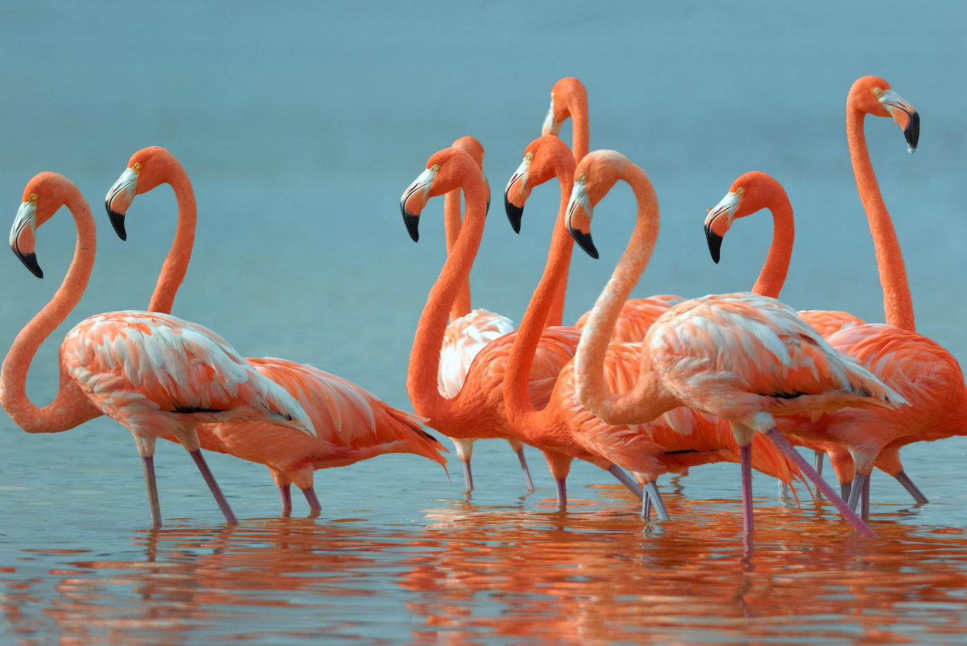
Викторина «Флора и фауна Каякентского района».
.
Автор: учитель биологии
МКОУ «Новокаякентская СОШ»
с.Новокаякент Каякентский район
Республика Дагестан.
Умалатова Равганият Бийбулатовна
2017 г.

Slide 2
ВОПРОС 1.
Какие деревья доминируют
в лесу?

Slide 3
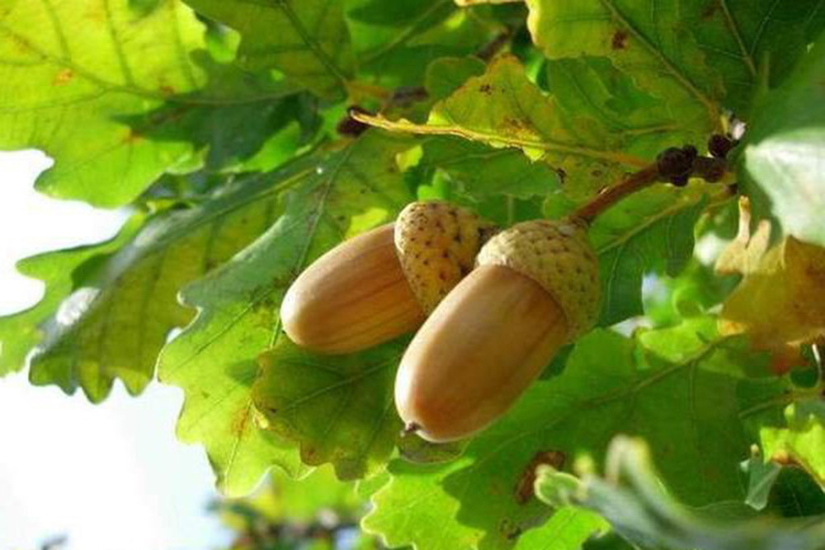
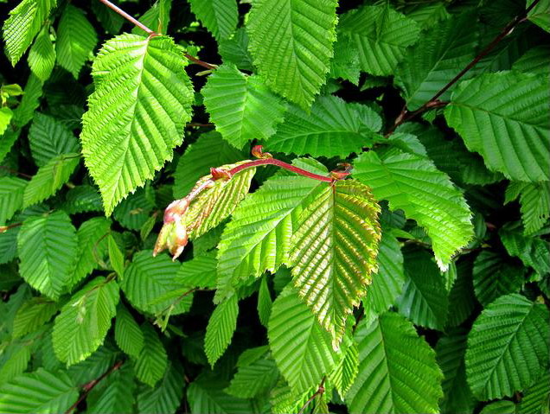
Ответ 1: Дуб и граб

Slide 4
ВОПРОС 2.
Какой кустарник цветет до распускания листьев весной?
1

Slide 5
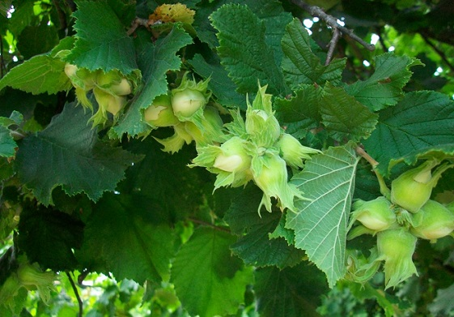
Ответ 2: Лещина обыкновенная

Slide 6
ВОПРОС 3.
Какие вы знаете первоцветы?

Slide 7
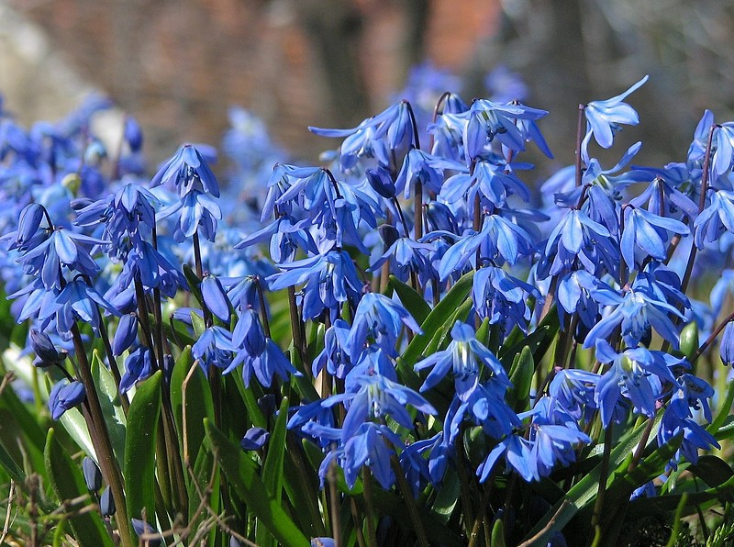
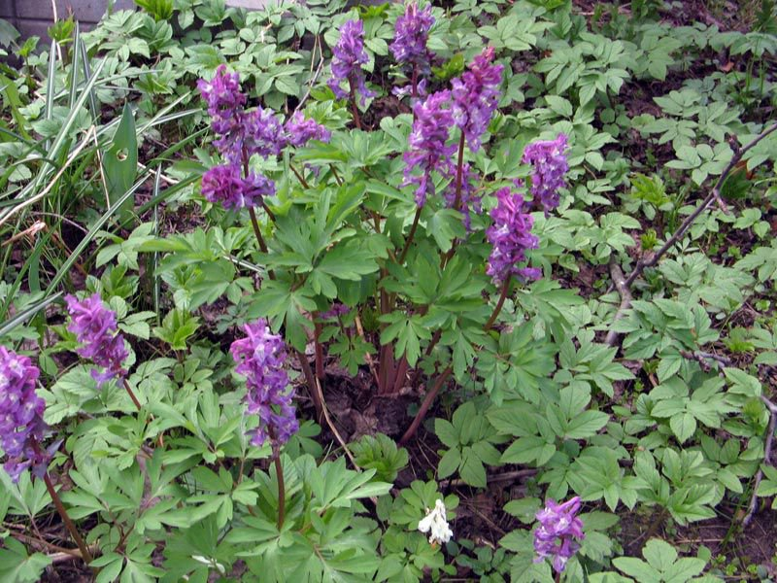
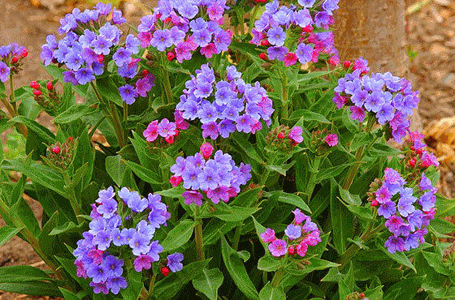
Ответ 3:Пролеска голубая, медуница, хохлатка.
:

Slide 8
ВОПРОС 4.
Плоды какого дерева называют «царскими желудями»?

Slide 9
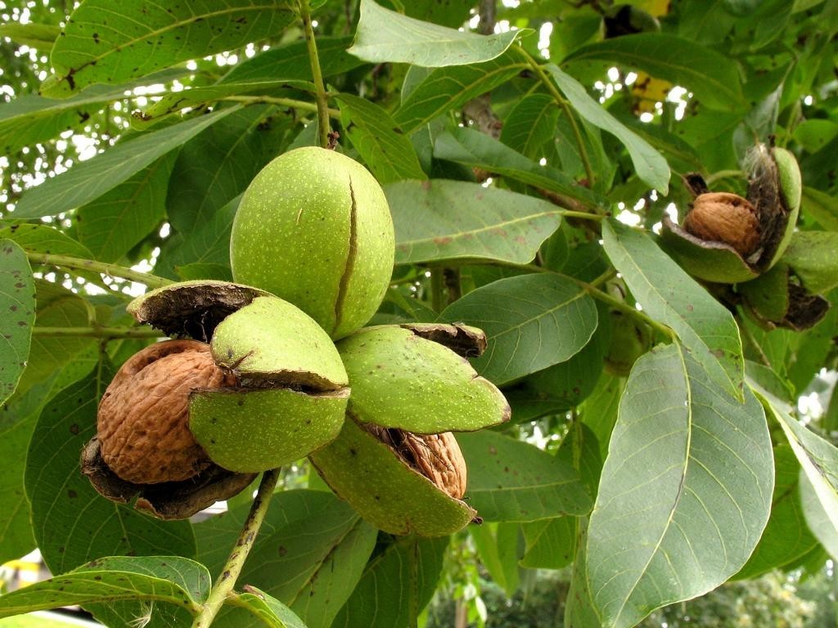
Ответ 4 :Грецкий орех

Slide 10
ВОПРОС 5.
Какая крупная рыба обитает
в Каспийском море?

Slide 11
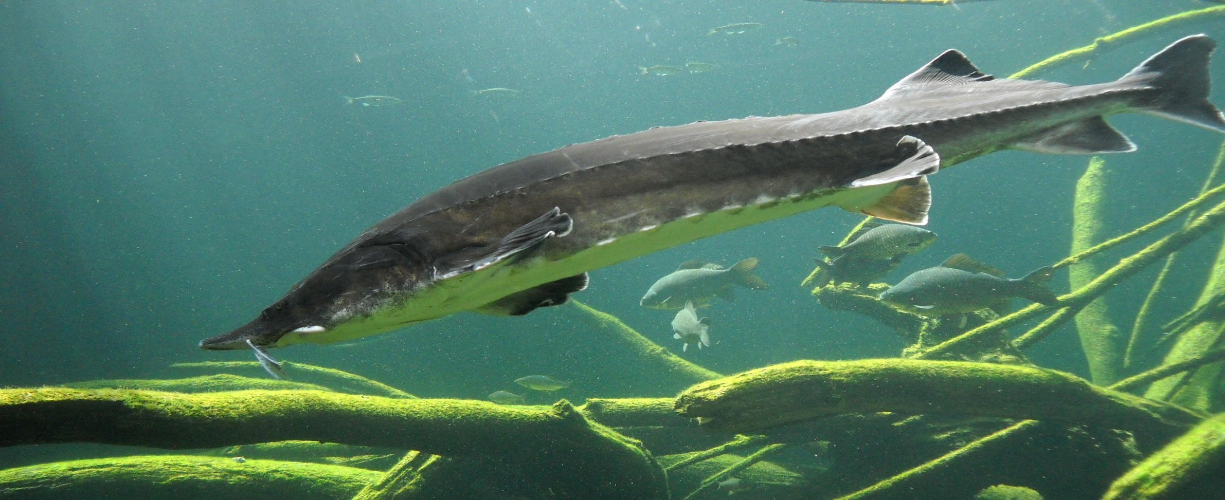
Ответ 5: Белуга

Slide 12
ВОПРОС 6.
Занесена ли фламинго
в Красную книгу Дагестана?

Slide 13
Ответ 6: Да, занесена

Slide 14
ВОПРОС 7.
К какому отряду относится кавказская тюлень?

Slide 15
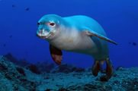
Ответ 7 : Отряд ластоногие

Slide 16
ВОПРОС 8.
Какое озеро восстановлено
в Каякентском районе ?

Slide 17
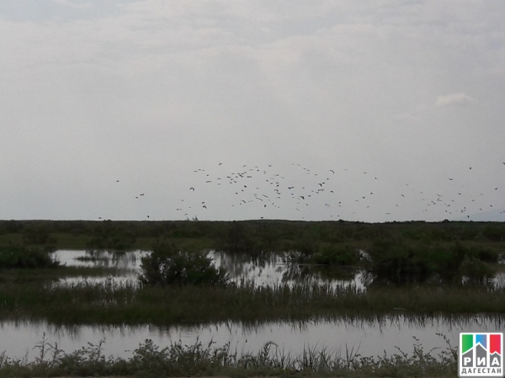
Ответ 8: Озеро Аджи

Slide 18
Источники информации:
Боярышник.http://polzovred.ru/wp-content/uploads/2014/12/hawthorn_05.jpg
Дуб.http://poradumo.com.ua/wp-content/uploads/2015/11/514f7936460b1b1216fdadf30414e5b3.jpg
Граб.http://ecoportal.info/wp-content/uploads/2016/12/lechina.jpgаб.
Лещина обыкновенная.http://greensad.ua/storage/images/93c18f66c52f0edb7ae2b859370288ee.jpg
Пролеска голубая. https://arhivurokov.ru/kopilka/uploads/user_file_56f94bc17fb4e/vospitatiel-nyi-chas-na-tiemu-sokhranim-piervotsviety_2.jpeg
Хохлатка. http://www.sadovoda.ru/uploads/posts/2012-12/1354420767_hohlatka-polaya.jpg
Медуница. http://fitoapteka.org/images/foto/607/1.jpg
Грецкий орех. http://felesia.ru/wp-content/uploads/2016/01/05b2b3794f9d072c2ae0f6ee65f45f9f-2.jpg
Белуга. https://fisherhook.ru/wp-content/uploads/2017/01/belug4.jpg
Фламинго.http://www.fotooboi.ru/upload/iblock/40a/40a3e4bdf7adjpg6032230ad80ac81577d2.
Ластогогие. http://mirchudes.net/uploads/posts/2016-05/1463138056_monachus-schauinslandi.jpg
Озеро Аджи. http://mahachkala.bezformata.ru/content/image200216371.jpg

